Slide 1

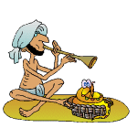


ENCANTADORES
DE
SERPIENTES

Slide 2


Slide 3
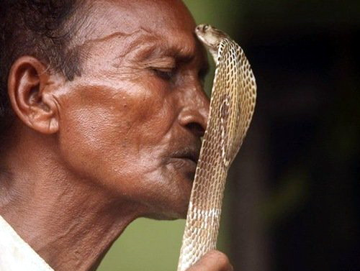

Slide 4

Desde hace muchos años la serpiente ocupa un lugar privilegiado en la mitología, la literatura y la religión de muchos pueblos de nuestro planeta. Pero lo que antes era un auténtico rito religioso, poco a poco se ha convertido en un espectáculo rutinario, cuyo éxito depende siempre de la habilidad de los que lo dirigen, con flauta en mano.
Pero ya no es fácil ver a las grandes víboras danzar al ritmo de las notas hipnóticas de una flauta tocada por hombres vestidos con un colorido turbante, aunque con algo de suerte todavía se puede encontrar algo.
En localidades turísticas de la India se puede tropezar en la calle con alguna persona acompañado de un enorme cesto que esconde a un perezoso reptil. Pero los encantadores de serpientes ya no están visibles frente a los impresionantes monumentos, ofreciendo su espectáculo a los turistas curiosos, sino más bien en sitios un poco escondidos, donde la policía no les pueda molestar, porque saben que están violando la ley.
Esta es una recopilación de cobras venenosas “bailando”.

Slide 5
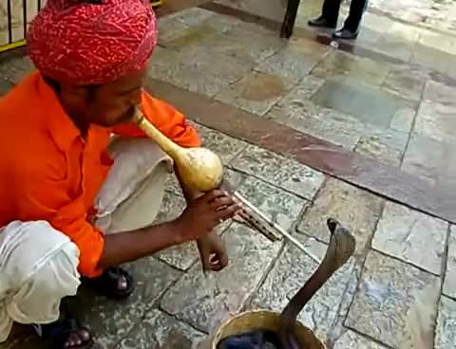

Slide 6
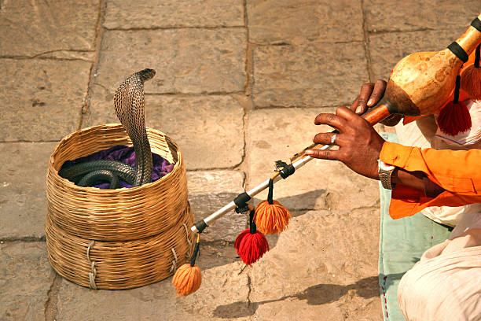

Slide 7
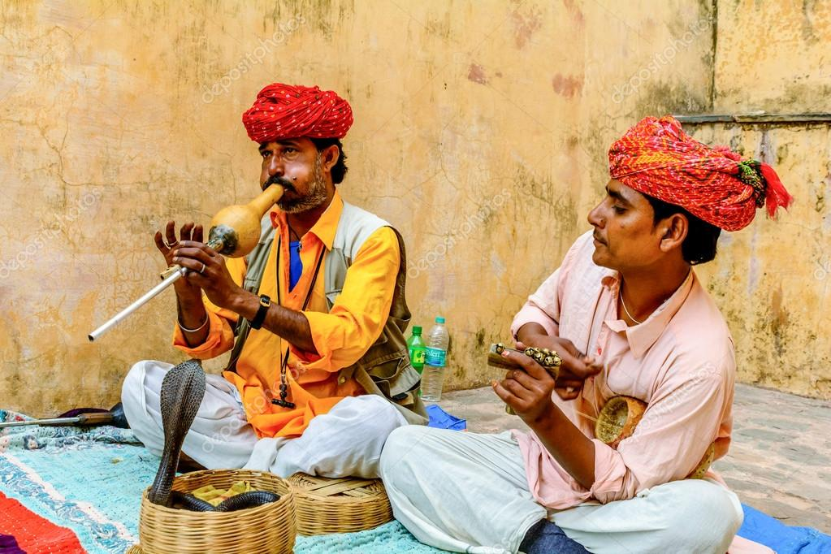

Slide 8
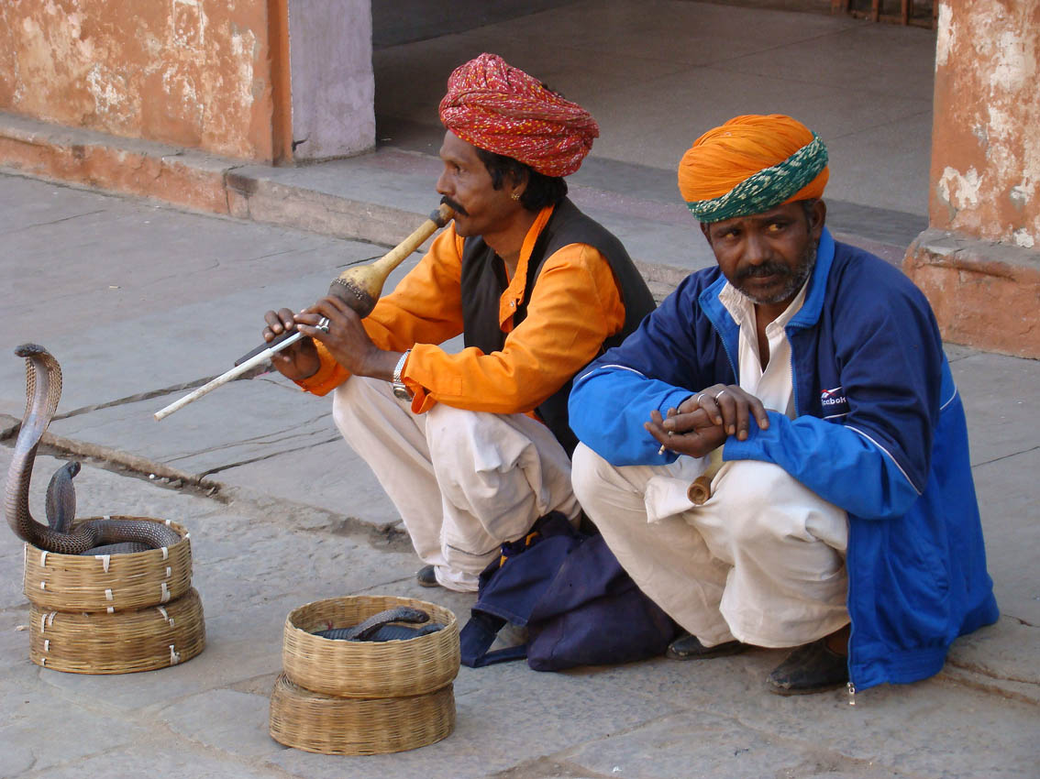

Slide 9
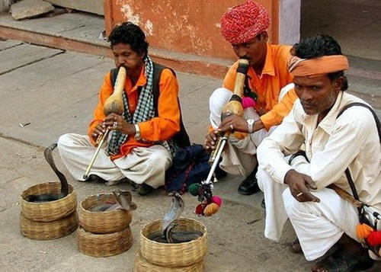

Slide 10
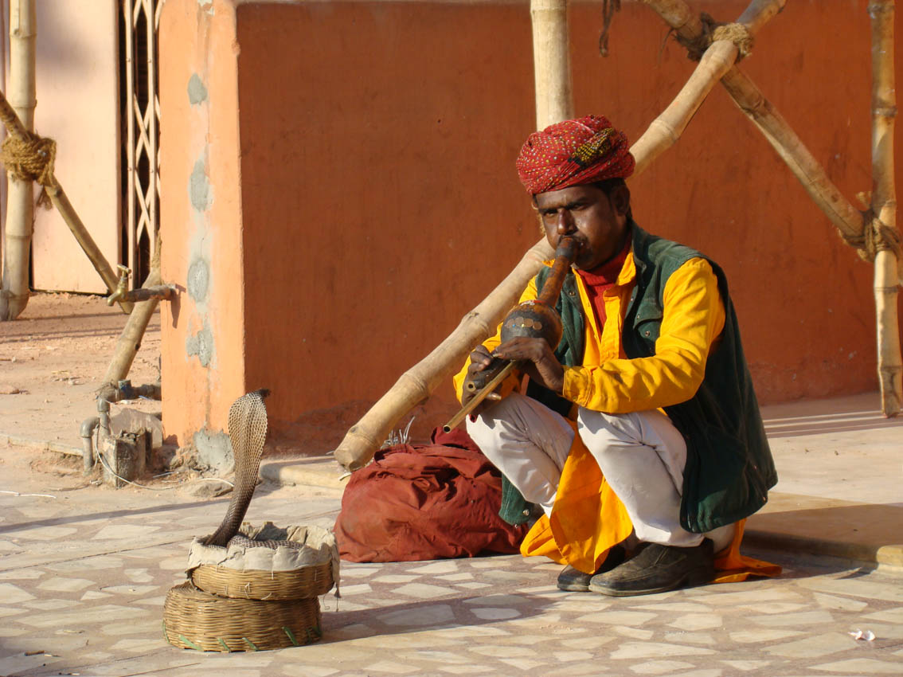

Slide 11
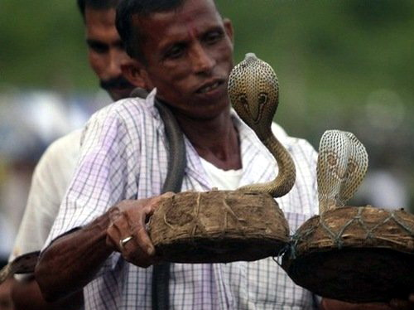

Slide 12
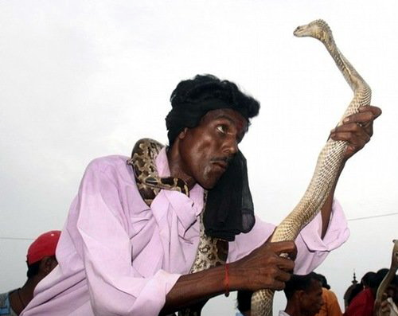

Slide 13
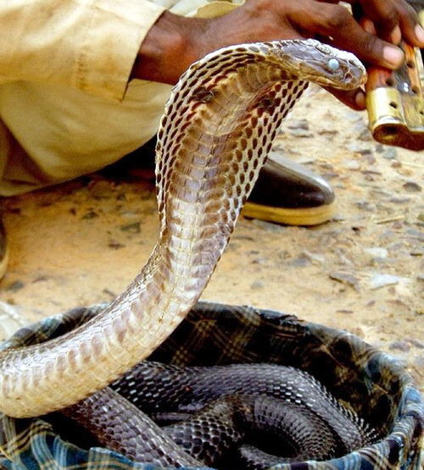
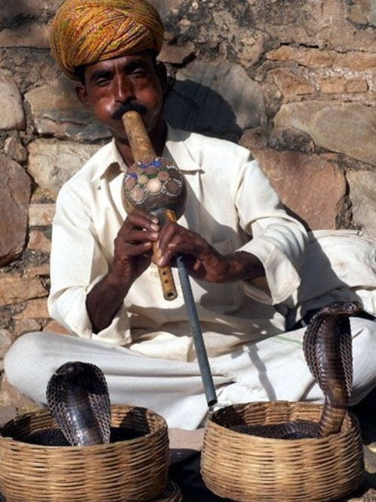

Slide 14
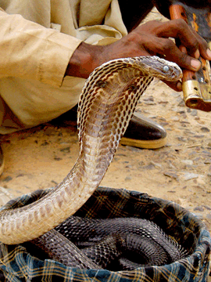

Slide 15


Slide 16

Las serpientes no tienen ni orejas ni oídos externos, pero eso tampoco significa que no se enteren de los sonidos que se producen a su alrededor. Las serpientes notan las vibraciones, las cuales se transmiten por el suelo o el aire hasta la mandíbula de la serpiente, y a continuación hasta el oído interno ¡que sí que existe! El animal aprende con el tiempo qué vibraciones significan amenazas y cuáles comida. Lo que no sabemos es qué opina de la flautita del encantador de serpientes...

Slide 17


Slide 18
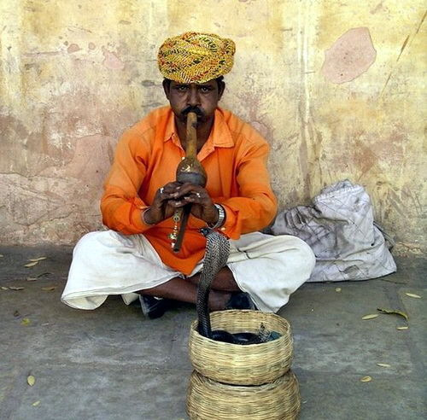

Slide 19

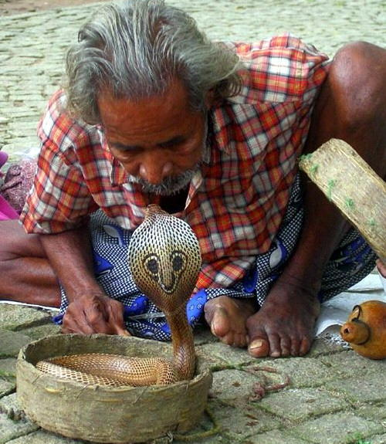

Slide 20
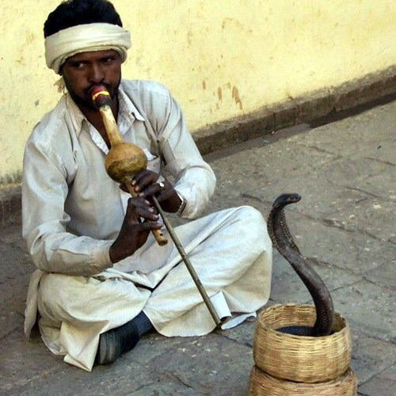

Slide 21


Slide 22

Ser un encantador de serpientes no es fácil, se trata de un oficio que se empieza a aprender desde la niñez y que normalmente pasa de generación a generación en una misma familia.
Sus orígenes datan del antiguo Egipto, pero luego se fueron haciendo más comunes en la India. Sin embargo, hoy se trata de un oficio venido a menos, ya que el año 1972 el país introdujo una ley que prohíbe el tráfico de serpientes e incluye a los encantadores.
Sin embargo, la tradición sigue viva y, ya no tan públicamente, podemos ver a estos hombres sentados ante una serpiente que se esconde en un recipiente de mimbre y sale para moverse mientras el encantador toca un instrumento conocido como Pungi.

Slide 23


Slide 24
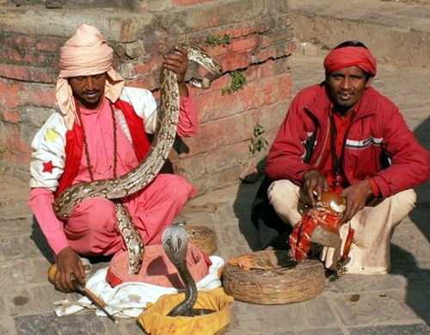

Slide 25
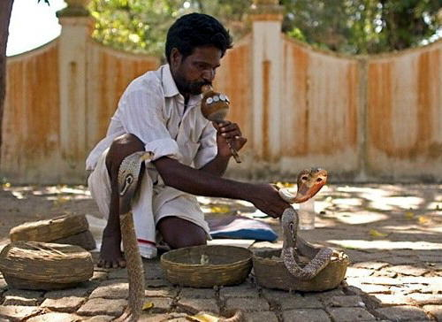

Slide 27


Slide 28
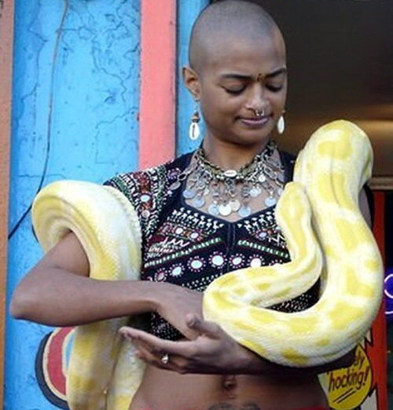
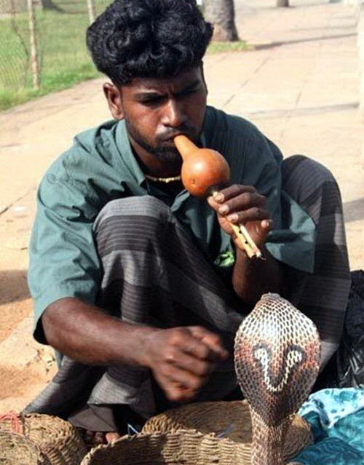

Slide 29
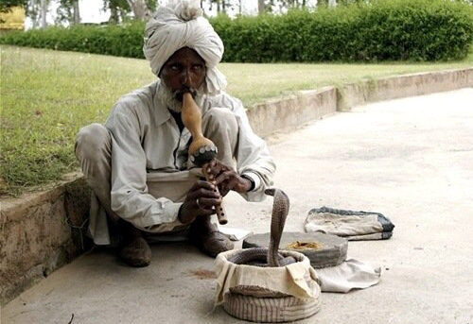

Slide 30
Si bien se cree que la serpiente baila al escuchar la música, la gente no sabe que estos animales no son capaces de oír. Los encantadores, utilizan las vibraciones que produce el sonido del pungi y que las serpientes sienten a través de su cabeza. Durante su entrenamiento, se les enseña a tratar de cazar un objeto similar al pungi, mucho más duro.
Al estar dentro de un cesto o caja, desprovistas completamente de luz, al salir se ven cegadas por la luminosidad y confunden al pungi con otra serpiente, por lo que los movimientos son más bien defensivos o de caza, mientras siguen con cuidado al supuesto predador o presa.
El encantador de serpientes, sabe exactamente a qué distancia colocarse; una cobra, sólo es capaz de extenderse a un tercio de su longitud de una sola vez, siendo esa la medida a utilizar.
Ya sabes, si vez un espectáculo así, la serpiente no está encantada o hipnotizada, sólo confundida y principalmente hambrienta, ya que parte del entrenamiento está en no alimentarlas, por lo que mueren pronto y el encantador de serpientes comienza a trabajar con un nuevo reptil.

Slide 31
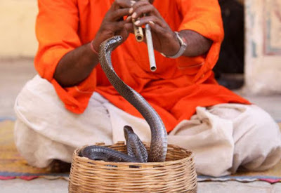

Slide 32
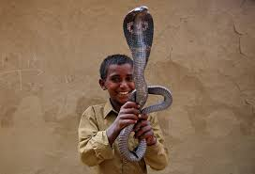

Slide 33
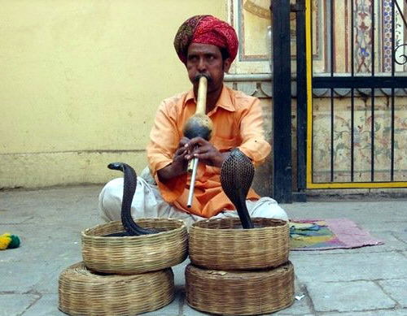

Slide 34
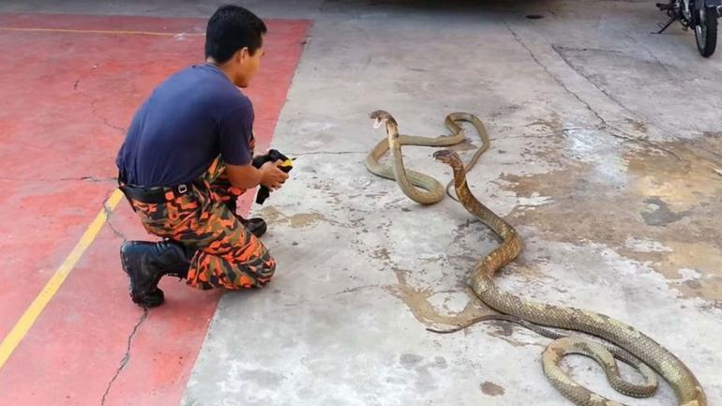

Slide 35
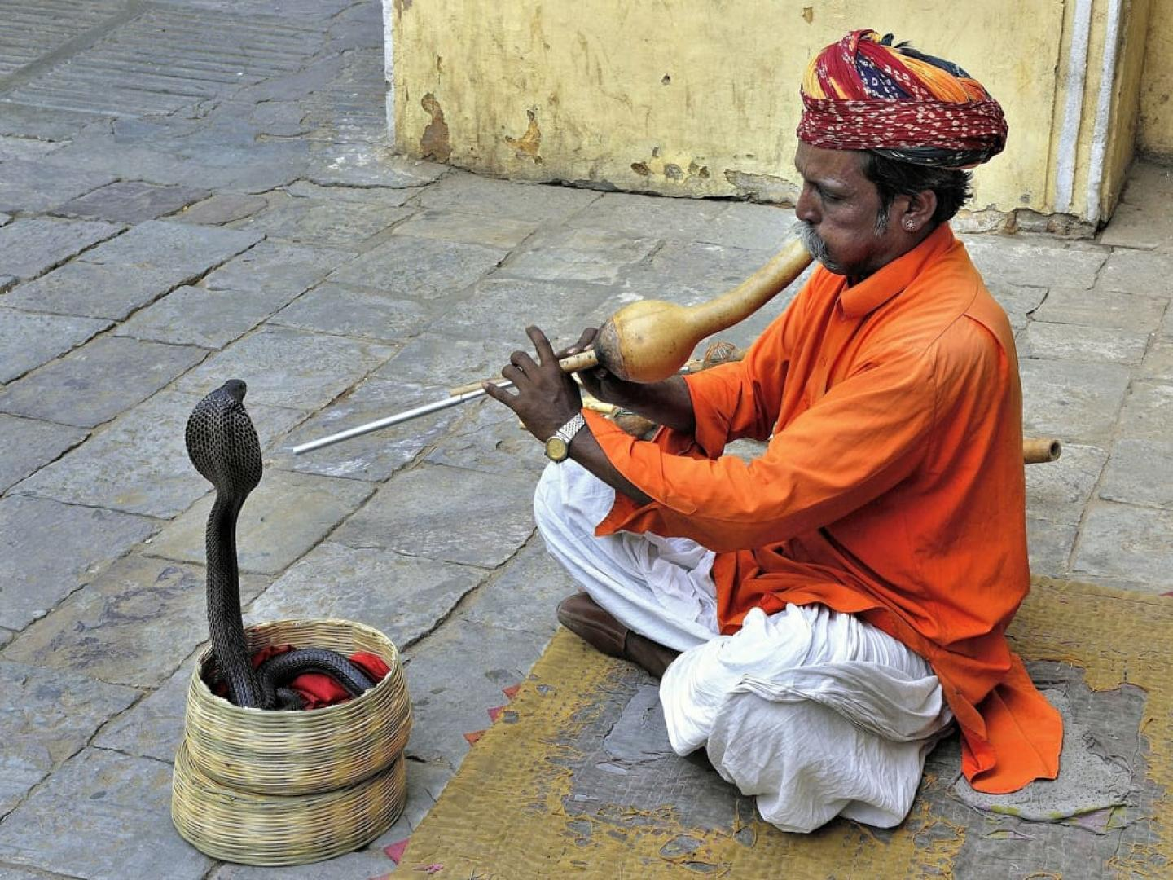

Slide 36


Slide 37

UN FUERTE
ABRAZO,
QUE TENGAS
UN BUEN DIA
Hoy es viernes, 04 de enero de 2019
Ahora mismo son las 11:13 horas.

Slide 38







¿Te ha gustado?
Puedes ver más entrando
Aquí
Además puedes recibir powerpoints en tu correo electrónico suscribiéndote aquí:

